Slide 1
Intervalos de confiança
Raquel Lopes/Jacques Sauvé

Slide 2

Precisão e confiança
Objetivo: descobrir o peso médio dos bebês que nascem em Campina Grande
Coletou amostra e calcu-lou a média
Quão perto de μ está ?
Quão confiável é a minha estimativa ?

Slide 3
O mundo é cruel (J. Sauvé)
Pequenos detalhes do mundo real (não controlados ou conhecidos) introduzem erros ou ruídos em nossas medições
Quanta incerteza existe em nossos dados?
Fontes de erros diversas influenciam a intensidade dessa incerteza
A incerteza pode ser verificada em termos de acurácia, precisão e resolução

Slide 4
Erros aleatórios
Precisão: está associada com a repetibilidade das medições feitas
Se medir várias vezes o mesmo fenômeno, quão dispersos são os resultados?
Imprecisão = quantidade de dispersão de valores com várias medições
Erros aleatórios/randômicos: afetam a precisão
Imprevisíveis, não determinísticos e as vezes não controláveis
Se repetimos o mesmo experimento, resultados diferentes podem ser coletados

Slide 5
Erros sistemáticos
Acurácia: é a diferença entre o valor medido e um valor de referência
Quão perto do “correto” está a medição?
Tem a ver com a corretude do aparelho que mede e do experimento
Duração de um segundo, comprimento de um metro, etc.
Erros sistemáticos: afetam a acurácia das medições
Resultados de erros experimentais
Mudança no ambiente, procedimento incorreto, etc.
Habilidade de quem experimenta

Slide 6
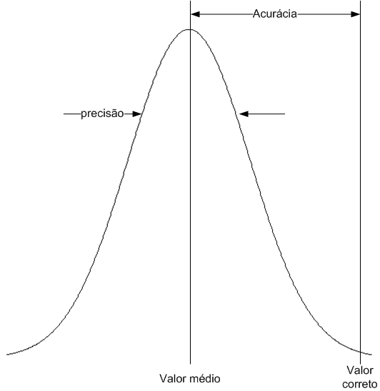
Acurácia e precisão

Slide 7
Resolução
Resolução: menor valor incremental que pode ser medido e representado
A menor diferença entre medições
Medir tempo na resolução de milissegundos, por exemplo
Nossas medições são limitadas pela resolução de nossos recursos de medição

Slide 8
O mundo é cruel (J. Sauvé)
Os erros sistemáticos são sistemáticos - eles sempre têm o mesmo efeito
Exemplo: quando se mede o tempo para realizar uma ação, a sobrecarga da medição em si é adicionada ao resultado
Um bom projetista experimental tenta sempre reduzir os erros sistemáticos
Normalmente acreditamos na boa acurácia

Slide 9
O mundo é cruel (J. Sauvé)
O ambiente pode estar sujeito a variação estocástica
Ex. um sistema operacional tem processos rodando
Cache misses
Exceções do sistema, page faults, ...
Em casos extremos, essas interferências levarão a outliers, que podem ser ignorados
Mas é preciso saber justificar bem o fato de ignorá-los!

Slide 10
O mundo é cruel (J. Sauvé)
Precisão: normalmente é estimada com a variância das medidas
As diferentes medições são estimativas do verdadeiro valor que desejamos conhecer
As diferenças dessas medidas devem ser tratadas como erros
Erros randômicos são randômicos! Mas podem ser analisados estatisticamente
Uso de intervalo de confiança

Slide 11
Intervalos de confiança da média
Amostra versus população (de novo!)
Como obter uma única estimativa da média de uma população dado que conhecemos uma amostra finita desta população?
É possível ter uma estimativa perfeita da média populacional a partir de amostras de tamanho finito e com observações sujeitas a erros aleatórios?

Slide 12
Intervalos de confiança da média
Encontramos dois limites c₁ e c₂ tal que exista uma alta probabilidade (1-α) da média da população (μ) estar no intervalo [c₁, c₂]
P[c₁ ≤ μ ≤ c₂] = 1 – α
[c₁, c₂] é chamado intervalo de confiança da média da população
α é o nível de significância
100 x (1 – α) é o nível de confiança
(1 – α) é o coeficiente de confiança

Slide 13
Intervalos de confiança da média
As observações da amostra são {x₁, x₂, ..., x_{n}}
A média amostral é
As observações são independentes e vêm da mesma população com desvio padrão σ
O desvio padrão amostral é s

Slide 14
O que diz o teorema do limite central?
Que a distribuição amostral das médias de amostras de qualquer distribuição tende a ser uma distribuição normal quando o tamanho das amostras cresce
Essa distribuição das médias amostrais é aproximadamente
Aproximamos σ com o desvio padrão amostral s

Slide 15
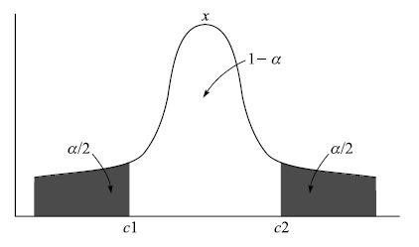
Intervalos de confiança para a média amostral

Slide 16
De onde vem a expressão?

Slide 17
Intervalo de confiança
(c₁,c₂)=

Slide 18
Exemplo
Queremos determinar, em média, quanto tempo leva para escrever um arquivo de um determinado tamanho em um disco. Este tempo pode variar devido a efeitos randômicos que influenciam as medições realizadas
Várias medições foram realizadas: 7,7 11,4 7,0 7,6 14,6 9,0 6,9 7,1 6,7 9,3 11,9 4,9 6,4 8,8 10,5 8,1 8,1 8,0 7,6 6,5 6,6 6,7 6,8 8,0 8,0 8,8 8,5 7,9 8,4 8,0 7,4 9,0 8,1 8,3 8,8 6,6 10,9 9,6 9,3 10,8
Temos: , s= 1,789, n=40
Um intervalo de confiança de 90% para a média=

Slide 19
Exemplo
Para outros níveis de confiança
Para 80%?
z_{1-α/2}=z_{90%}=1,282
Para 95%
z_{1-α/2}=z_{97,5%}=1,960

Slide 20
Significado do intervalo de confiança
Se tivermos 100 amostras, com α=0,1 e construirmos o intervalo de confiança para cada uma, o intervalo incluiria a média da população 90 vezes
c₁
m
c₂
Total “sim” ≥ 100(1-α)
Total “não” ≤ 100(1-α)
©2006 Raj Jain (editado)

Slide 21
Se n<30
Neste caso, espera-se que a variabilidade dos dados seja maior (distribuição mais espalhada)
Usa-se a distribuição t de student, que é simétrica, com média em 0, mas desvio padrão maior que 1
Mais aberta que a normal
t_{[1-α/2; n-1]} = quantil-(1-α/2) da distribuição Student-t com n-1 graus de liberdade

Slide 22
Exemplo
Deseja-se identificar o tempo médio entre falhas de um sistema operacional. Uma workload representativa foi usada para realização de experimentos. Mediu-se o número de dias até que a falha ocorresse
Medições: 8,0 7,0 5,0 9,0 9,5 11,3 5,2 8,5
Temos: n=8, , s=2,14
Para o intervalo de 90% de confiança
t_{[95%; 7]} =1,895

Slide 23
Exemplo
Amostra: -0.04, -0.19, 0.14, -0.09, -0.14, 0.19, 0.04, 0.09, 0.10,-0.10,0.09 e -0.09.
Média = 0.0, desvio padrão amostral s = 0.123.
Para confiança 99,9%: t_{[99,9%;11]} = 4.437
Intervalo de confiança para a média:
> c1 = mean(x) - sd(x)/sqrt(length(x))*qt(.9995,11)
> c2 = mean(x) + sd(x)/sqrt(length(x))*qt(.9995,11)
(-0.1578188, 0.1578188)

Slide 24
Confiança versus precisão

Slide 25
Confiança versus precisão
Menor α → Maior IC → Maior confiança
IC maior → Menor a precisão
Existe mais incerteza sobre quem de fato é a “média”
Maior confiança → maior IC → Menor precisão

Slide 26
Que nível de confiança usar?
Quanta perda você pode suportar caso o parâmetro da população esteja fora do seu intervalo? Quanto ganho você teria se o parâmetro estivesse dentro do intervalo?
Perda grande se comparada ao ganho => ↑ confiança
Perda pequena se comparada ao ganho => aceita-se ↓ confiança
Pouca perda => nível de confiança pequeno é aceitável Ex., perde R$ 1,50 se perder, mas ganha uns 5 milhões de reais com probabiliadde 10⁻⁷
50% de nível de confiança pode ou não ser muito baixo
99% de nível de confiança pode ou não ser suficientemente alto
Notes:
Ganhar na loteria com 90% de confiança: compre nove milhões de bilhetes
0.01% de confiança está OK

Slide 27
Precisão e tamanho da amostra
Largura do IC =
Você, analista, deve saber quanta precisão você deseja para o seu intervalo

Slide 28
Tamanho da Amostra
Pergunta: Quantas observações são minimamente necessárias para obter precisão de ±r% e um nível de confiança de 100(1-α)%?
IC deve estar em

Slide 29
Tamanho da Amostra
Para uma resolução de ±r% temos

Slide 30
Exemplo
No exemplo do tempo de escrita do arquivo em disco temos que o tempo médio para gravar o arquivo em disco é 7,94 segundos e o desvio padrão é 2,14 segundos. Quantas medições precisaríamos ter para estar 90% confiantes de que o valor médio está dentro do intervalo de 7% do valor medido.
Sabemos que α=0,10 e 1-α/2=0,95, r=3,5%

Slide 31
Exemplo
Várias medições foram realizadas: 7,7 11,4 7,0 7,6 14,6 9,0 6,9 7,1 6,7 9,3 11,9 4,9 6,4 8,8 10,5 8,1 8,1 8,0 7,6 6,5 6,6 6,7 6,8 8,0 8,0 8,8 8,5 7,9 8,4 8,0 7,4 9,0 8,1 8,3 8,8 6,6 10,9 9,6 9,3 10,8
Temos: , s= 1,789, n=40, r=3,5% e α=0,1

Slide 32
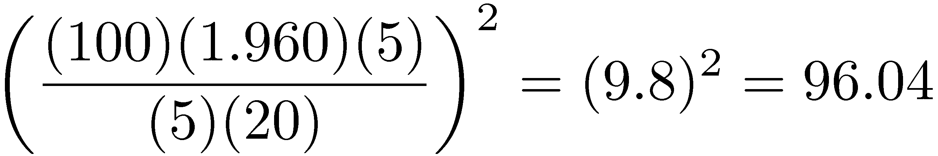
Exemplo
Média amostral do tempo de resposta = 20 seg.
Desvio padrão amostral = 5 seg.
Pergunta: Quantas repetições são necessárias para obter precisão de 1 segundo com confiança 95%?
Precisão necessária = 1/20 = 5%
Aqui, = 20, s= 5, z= 1.960, e r=5,
n =
Um total de 97 observações são necessárias

Slide 33
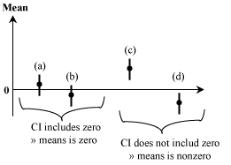
Teste de média zero
[From Raj Jain]

Slide 34
Exemplo de teste de média zero
Tempos medidos para processador A: {33.4, 35.1, 32.8, 37.1, 35.2, 34.5, 31.3}
Tempos medidos para processador B: {31.9, 32.5, 34.6, 35.8, 35.7, 32.8, 28.9}
Diff A - B: {1.5, 2.6, -1.8, 1.3, -0.5, 1.7, 2.4}.
Podemos dizer com 99% de confiança que um processador é superior ao outro?
Tamanho da amostra = n = 7; Média = 7.2/7 = 1.03;
Variância amostral = 2,57
Desvio padrão amostral =

Slide 35
Exemplo de teste de média zero
t_{[0.995; 6]} = 3.707
Intervalo de confiança de 99% = (-1.21, 3.27)
O intervalo de 99% de confiança inclui zero, então não podemos afirmar com 99% de confiança que a diferença média entre A e B é zero. Os processadores são iguais.

Slide 36
Exemplo
Diferença em tempos de processamento: {1.5, 2.6, -1.8, 1.3, -0.5, 1.7, 2.4}.
Pergunta: A diferença é 4?
Intervalo de confiança = (-1.21, 3.27)
O intervalo não inclui 4
Não: A diferença não é 4
Pergunta: A diferença é 1?
O intervalo inclui 1, então: sim, a diferença é 1.

Slide 37
Testes visuais para comparar alternativas

Slide 38
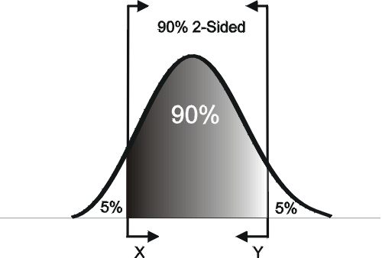
Intervalos de confiança de um lado
From http://www.weibull.com/AccelTestWeb/one_sided_and_two_sided_confidence_bounds.htm

Slide 39
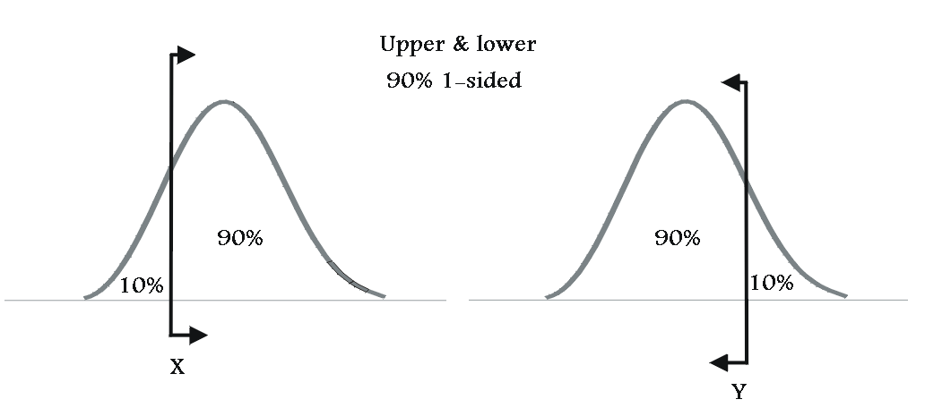
Intervalos de confiança de um lado
From http://www.weibull.com/AccelTestWeb/one_sided_and_two_sided_confidence_bounds.htm

Slide 40
Intervalos de confiança para proporções
Propabiliades associadas a categorias: proporções
Fração de elementos da amostra que tem um certo atributo
Ex. Proporção de mensagens enviadas com sucesso em um dia
Queremos o intervalo de confiança para a proporção p onde p é a probabilidade de sucesso em cada um de n experimentos de Bernoulli
Sucesso é que o atributo específico seja observado!
Com m sucessos, estimamos o p com

Slide 41
Intervalos de confiança para proporções
A distribuição binomial com parâmetros p e n tem média np e variância np(1-p)
Com np ≥ 10, aproximamos a distribuição binomial com a normal com média e variância
O intervalo de confiança fica
Se np < 10, devemos usar a tabela da distribuição binomial e não a normal ou Student-t

Slide 42
Exemplo
10 de 1000 páginas impressas numa impressora laser são ilegíveis
Proporção amostral = p = 10/1000 = 0.01
np ≥ 10
Intervalo de confiança
Intervalo de confiança de 90% = 0.01 ∓(1.645)(0.003) = (0.005, 0.015)
Intervalo de confiança de 95% = 0.01 ∓ (1.960)(0.003) = (0.004, 0.016)

Slide 43
Exemplo (Cont)
Na confiança 90% : 0.5% a 1.5% das páginas são ilegíveis Chance de erro = 10%
Na confiança 95%: 0.4% a 1.6% das páginas são ilegíveis
Chance de erro = 5%

Slide 44

Exemplo
40 repetições em dois sistemas: Sistema A superior em 26 repetições
Pergunta: com confiança 99%, o sistema A é superior?
= 26/40 = 0.65
Desvio padrão =
Intervalo de confiança de 99% = 0.65 ∓ (2.576)(0.075)
= (0.46, 0.84)
Intervalo inclui 0.5 (ponto de igualdade dos sistemas)
Não podemos dizer com 99% de confiança que o sistema A é superior
Intervalo de confiança de 90% = 0.65 ∓ (1.645)(0.075) = (0.53, 0.77)
Intervalo não inclui 0.5
Podemos dizer com 90% de confiança que o sistema A é superior

Slide 45
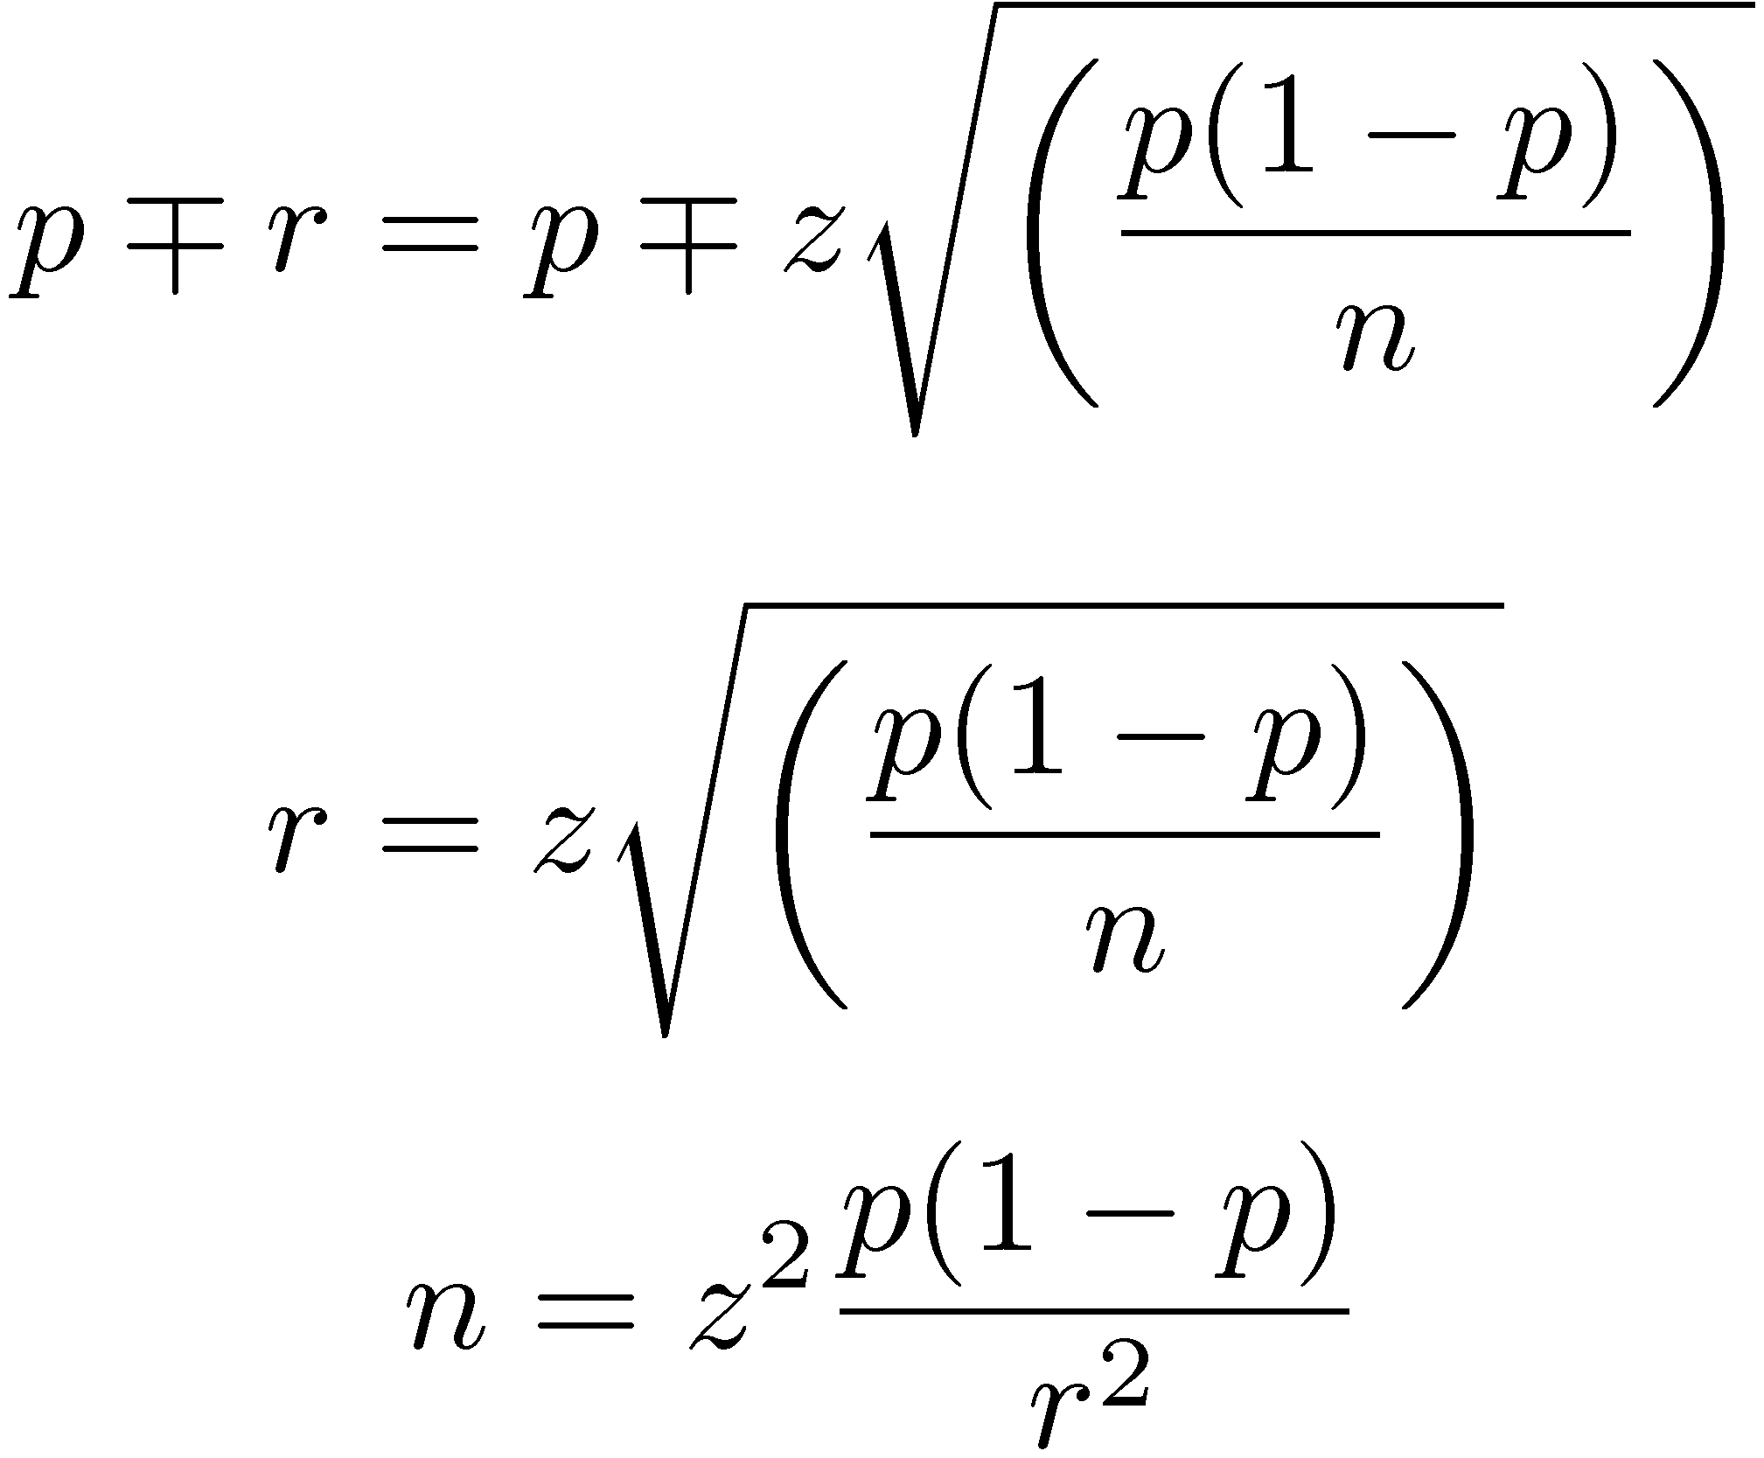
Tamanho da Amostra para Determinar Proporções
Intervalo de confiança para proporções
Para obter precisão de ∓ r:

Slide 46
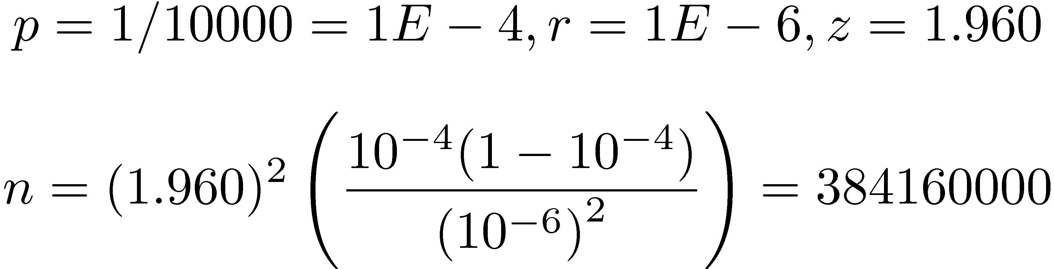
Exemplo
Medição preliminar: taxa de ilegibilidade de 1 em 10000
Pergunta: Quantas páginas devem ser impressas para ter precisão de 10⁻⁶ com confiança 95%?
Resposta:
Um total de 384.16 milhões de páginas devem ser observadas

Slide 47
Exemplo
Algoritmo A perde 0.5% de pacotes e algoritmo B perde 0.6%
Pergunta: Quantos pacotes devemos observar para poder dizer com 95% de confiança que o algoritmo A é melhor que o algoritmo B?
Resposta: Intervalo para alg. A = Intervalo para alg. B =

Slide 48
Exemplo (Cont)
Para que não haja sobreposição nos intervalos
n > 84340 ⇒ Precisamos observas 85000 pacotes

Slide 49
Exemplos em R

Slide 50
Valor de z
> alpha = c(0.2,0.1,0.05,0.001)
> z = qnorm(1 - alpha/2)
> z
[1] 1.281552 1.644854 1.959964 3.290527
> # Ao contrário
> 2*(1-pnorm(z))
[1] 0.200 0.100 0.050 0.001

Slide 51
Valor de t
> alpha = c(0.2,0.1,0.05,0.001)
> t = qt(1 - alpha/2, df=5)
> t
[1] 1.475884 2.015048 2.570582 6.868827
> # Ao contrário
> 2*(1-pt(t, df=5))
[1] 0.200 0.100 0.050 0.001

Slide 52
O que significa o intervalo de confiança?
m = 50; n=20; p = .5;
# lance 20 moedas 50 vezes
# achar proporção
phat = rbinom(m,n,p)/n
# achar dp
dp = sqrt(phat*(1-phat)/n)
alpha = 0.10;
zstar = qnorm(1-alpha/2)
matplot(rbind(phat - zstar*dp, phat + zstar*dp), rbind(1:m,1:m),type="l",lty=1)
abline(v=p) # traçar linha para p=0.5

Slide 53
